Slide 1
2. Verteidigung
Hauptseminar AMR WS19/20
Gruppe HSAMR1:
Sebastian Schwabe (Perception)
Dresden, den 28.1.2020

Slide 2
Inhalte
der Präsentation
Ergebnisse der Kalibrierung
  Lichtsensor
  Sharp Triangulationssensor
Verringerrung des Unsicherheitsbeitrages der Sharp Sensoren

Slide 3
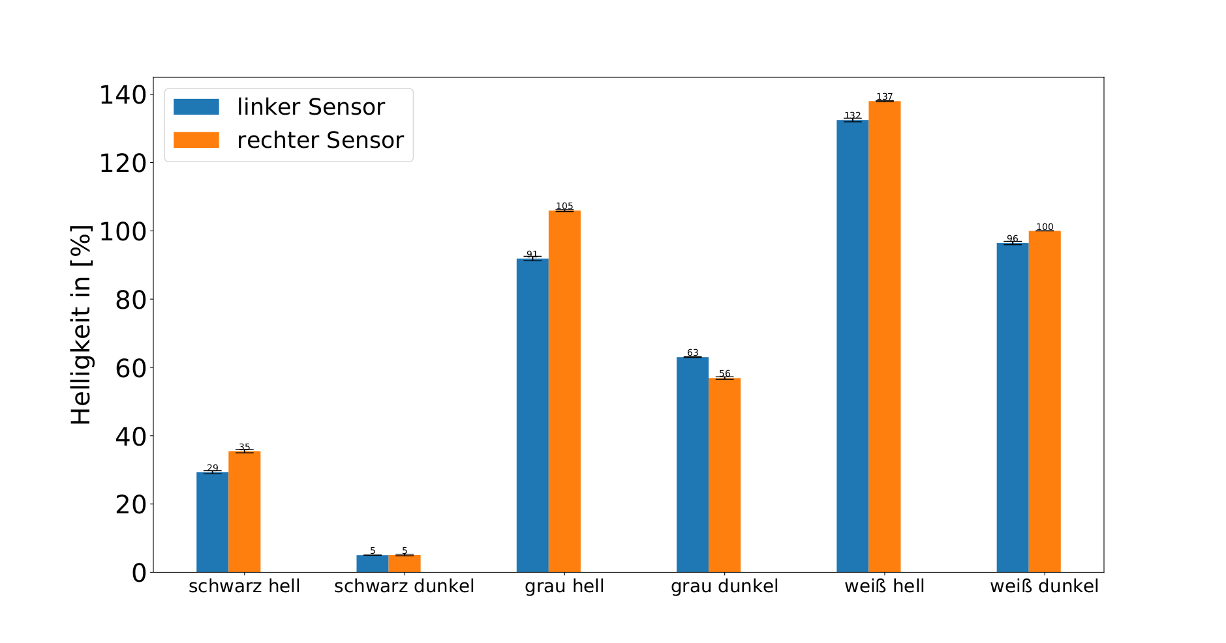
1.2 Untersuchung der Sensoren systematische Messabweichung der Lichtsensoren

Slide 4
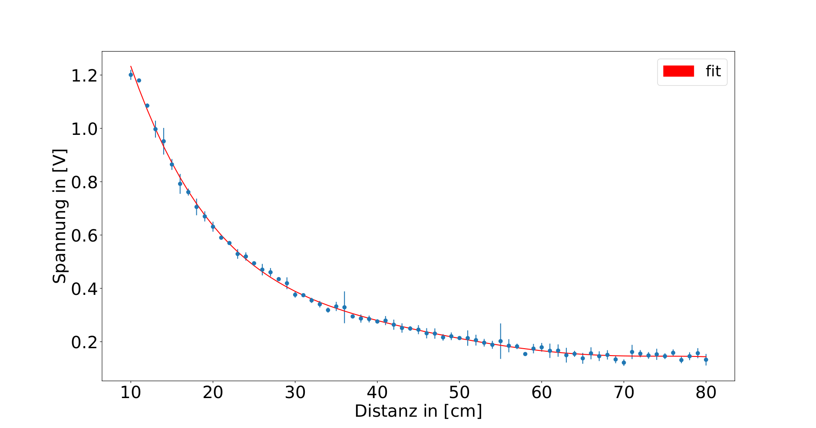
1.2 Untersuchung der Sharp Triangulationssensoren
Kalibrierung der Sensoren

Slide 5

2 Verringerung des Unsicherheitsbeitrages
Verbesserung der Sharp Triangulationssensoren
Genauigkeit der gemessenen Spannung für die Kalibrierung erhöhen
Gleitmittelwert für die gemessene Spannung des analogen Eingangs
Begrenzung der Ausgabedistanz auf gültigen Messbereich
Spannungen welche außerhalb der Kalibrierfunktion liegen liefern festen Distanzwert
Vorher:
Nachher:

